Slide 1
FEN-EDEBİYAT FAKÜLTESİ
PSİKOLOJİ BÖLÜMÜ
BÖLÜM SAYFASI
https://psikoloji.cu.edu.tr

Slide 2
FEN-EDEBİYAT FAKÜLTESİ PSİKOLOJİ BÖLÜMÜ
AKADEMİK KADRO
Doç. Dr. Meltem GÜLER
Dr. Öğr. Üyesi E. Ercüment YERLİKAYA
Dr. Öğr. Üyesi Kadir ÇAKIR
Öğr. Gör. E. Hande HAKKOYMAZ
Arş. Gör. Dr. Gazi KISA
Arş. Gör. Dr. Şükran OKUR ATAŞ
Arş. Gör. Meryem DEDELER KENAR

Slide 3
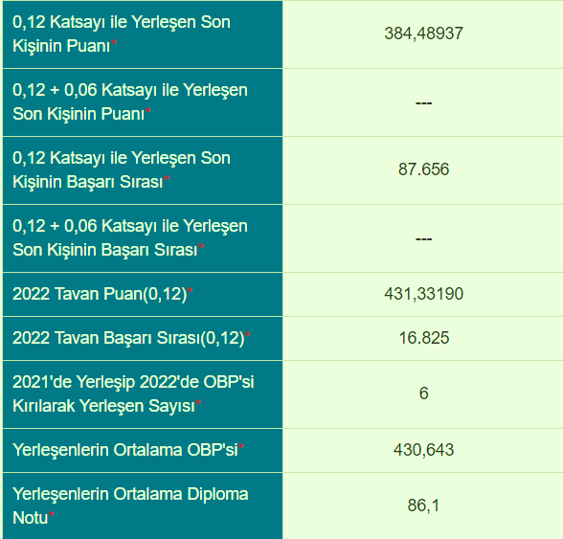
2022 YKS YÖK ATLAS VERİLERİ

Slide 4
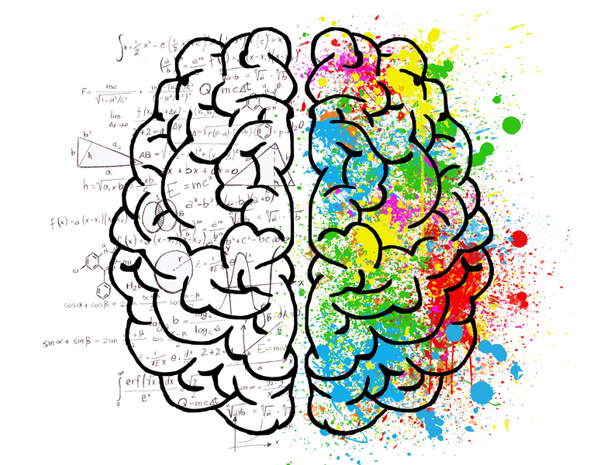
PSİKOLOJİ NEDİR?
Psikoloji, davranışları ve zihinsel süreçleri inceleyen bir bilim dalıdır.
Davranış, kişinin yaptığı ve herhangi bir yolla ölçülebilen her şeydir.
Zihinsel süreçler ise düşünme, hatırlama, hissetme gibi içsel olgulara işaret eder.
İnsan davranışlarını sadece psikologlar anlamaya çalışmaz.
Filozoflar, sanatçılar, edebiyatçılar tarih boyunca psikologların sorduğu sorulara benzer sorular sormuşlardır.
Ancak psikoloji bir bilimdir ve bu soruların cevaplarını aramada sistematik, objektif ve ampirik verilere dayalı bilimsel yöntemler kullanır (Kaya, 2014).

Slide 5
PSİKOLOJİ LİSANS EĞİTİM NELERİ İÇERİR?
Psikoloji lisans eğitimi,
Temel bilimsel araştırmaya yönelik bilgi ve becerilerin kazanılmasına yönelik dersler (örn., İstatistik, Araştırma Yöntemleri vb.),
Zorunlu alan dersleri (örn., Klinik Psikoloji, Sosyal Psikoloji, Psikometri, Gelişim psikolojisi, vb.),
Uygulamalı dersler (örn., Endüstri Psikolojisi, Trafik Psikolojisi, Nöropsikolojik Değerlendirme, Uygulamalı Psikolojik Testler, Gözlem ve Görüşme Teknikleri, vb.) ve
Seçmeli dersleri (örn.,Kültürlerarası Psikoloji, Evlilik ve Aile, Ergenlik, Evrimsel Psikoloji, İnsan Cinselliği, Adli Psikoloji, vb.) içerir.

Slide 6
PSİKOLOJİNİN ALT ALANLARI
Amerikan Psikoloji Birliği tarafından belirtilen 54 alt alan!
Klinik Psikoloji
Sosyal Psikoloji
Endüstri ve Örgüt Psikolojisi
Bilişsel Psikoloji
Gelişim Psikolojisi
Psikometri
Trafik Psikolojisi
Spor ve Egzersiz Psikolojisi
Adli Psikoloji
...

Slide 7
NASIL KLİNİK PSİKOLOG OLUNUR?
Psikoloji lisans eğitiminden sonra klinik psikoloji alanında yüksek lisans ve doktora eğitimi de tamamlanırsa klinik psikolog unvanı verilir.

Slide 8
PSİKOLOGLARDA OLMASI GEREKEN ÖZELLİKLER
ψYüksek gözlem kabiliyetine sahip olmak ve olayların farklı yönlerini görmek,
ψ Bireyleri yargılamamak ya da küçük düşürmemek,
ψ Bireyler ile iş ilişkisi dışına çıkmamak,
ψ Sürekli kendini geliştirme ve psikoloji ile ilgili yayınları takip etmek,
ψ Bireylerin diline uyum sağlayabilmek ve anlattıklarını anlayabilmek,
ψ Yüksek konsantrasyon sahibi olmak,
ψ Psikoloji dışında felsefe, antropoloji ve sosyoloji gibi alanlara da ilgi duymak,
ψ Yeni geliştirilen test ve teknikleri takip etmek.

Slide 9
LİSANS MEZUNU PSİKOLOGLAR NERELERDE ÇALIŞIRLAR?
ψ Psikologlar genellikle sağlık, eğitim, akademik, araştırma-geliştirme, danışmanlık merkezleri, rehberlik ve araştırma merkezleri, okullar, rehabilitasyon merkezleri, huzurevleri, özel eğitim merkezleri, hastaneler, hapishaneler, çocuk mahkemeleri gibi alanlarda faaliyet gösteren kamu ve özel sektör kurum ve kuruluşlarında çalışabilmektedir.

Slide 10
LİSANS MEZUNU PSİKOLOGLAR NERELERDE ÇALIŞIRLAR?
ψ Ayrıca, endüstride ve halka ilişkilerde ve insan kaynakları alanlarında iş ve işyeri verimini arttırma, işçi ve çalışan güvenliği, çalışan seçimi ve çalışanların ödüllendirilmesi ve yükseltilmesi/işten çıkarılması gibi alanlarda çalışan çok sayıda psikolog vardır.

Slide 11
PSİKOLOJİ SİZİN İÇİN UYGUN BİR MESLEK Mİ?
İnsanın doğasını anlamaya yönelik bir merakınız varsa, insanla çalışmaktan rahatsız değilseniz, doğa bilimlerine, okumaya ve araştırmaya meraklıysanız, sabırlıysanız ve stresle baş etme beceriniz iyiyse psikolojinin sizin için uygun bir meslek olduğunu söyleyebiliriz.

Slide 12
SORU-CEVAP

